Slide 1
第2章
Java 语法基础(二)

Slide 2
回顾
Java的标识符和关键字
Java基本数据类型有：long、int、short、byte、char、double、float、boolean。
String类及字符串连接池的概念

Slide 3
目标
掌握Java的程序控制流程
  If语句
  Switch语句
  Do…while循环
  While循环
  For循环
掌握Java中方法的定义
掌握数组的定义方法

Slide 4
流程控制
结构化程序设计的三种基本流程
1．自顶向下
2．逐步求精
3．模块化
除了以上的原则，结构化程序设计还有一个重要的规定，那就是只能使用“顺序结构”、“选择结构”、“循环结构”这三种基本结构（或由它们派生出来的结构）来定义程序的流程。
三种基本流程控制结构示意图分别如图3-1所示。

Slide 5
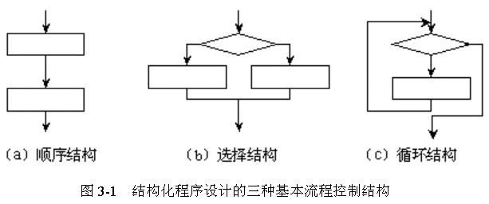

Slide 6
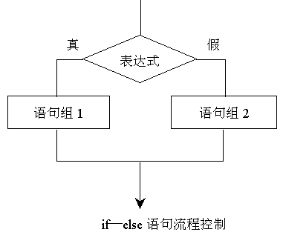
If 语句 p30
逻辑表达式
If… else 语句语法结构:
  if (boolean expression){
  statement or block;
  }
  if (boolean expression){
  statement or block;
  } else if (boolean expression){
  statement or block;
  } else {
  statement or block;
  }
逻辑表达式

Slide 7
例：成绩百分制转换等级
class IfDemo {
public static void main(String[ ] args){
int testscore=88;
char grade;
if (testscore>=90)
{ grade='A'; }
else if (testscore>=80)
{ grade='B'; }
else if (testscore>=70)
{grade='C';}
else if (testscore>=60)
{ grade='D'; }
else
{ grade='F';}
System.out.println("grade is:"+grade); } }
参见prjNoTwo2/two/IfDemo.java

Slide 8
switch 语句2-1 p32
表达式的值可以是：
1、int或能自动转换为int的类型；
2、字符串
switch 语句语法:
  switch (expr11) {
  case constant2:
  statements;
  break;
  case constant3:
  statements;
  break;
  default:
  statements;
  break;
  }

Slide 9
switch 语句2-2
switch后面括号中表达式的值必须是int或能自动转换为int的类型。如byte，char，short，int类型的常量表达式，而不能用浮点类型或long类型。JDK7开始，switch支持表达式值为字符串的情况。
一个switch语句可以代替多个if—else语句组成的分支结构，而switch语句从思路上显得更清晰。

Slide 10
例: 用switch语句实现学生成绩的百分制到等级制的转换。
class SwitchDemo{
public static void main(String[ ] args) {
int testscore=88;
char grade;
switch (testscore/10) { // 两个整型数相除的结果还是整型
case 10: //此处没有使用break
case 9:
grade='A'; //值为10和9时的操作是相同的
break;
case 8:
grade='B';
break;
case 7:
grade='C';
break;
case 6:
grade='D';
break;
default:
grade='F';
break;
}
System.out.println("grade is:"+grade); } }

Slide 11
循环语句 2-1 p33
循环结构是程序中一种重要的基本结构，是指在一定的条件下反复执行某段程序，被反复执行的这段程序称为“循环体”。
Java中有三种语句来实现循环结构，分别是while，do-while和for语句。
它们的结构分别如图：“三种循环语句结构”图所示。

Slide 12
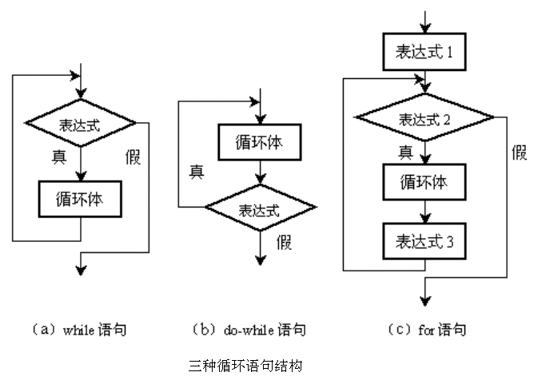
循环语句 2-2

Slide 13
While循环 2-1
while(boolean){
  statement or block;
  }
在循环刚开始时，会计算一次“条件表达式”的值。当条件为假时，将不执行循环体，直接跳转到循环体外，执行循环体外的后续语句；当条件为真时，便执行循环体。每执行完一次循环体，都会重新计算一次条件表达式，当条件为真时，便继续执行循环体，直到条件为假才结束循环。while语句的结构如图“三种循环语句结构”图(a)所示。^{[1]}
Notes:
[1]:
int i=0; //1 计数器：给初值
while(i<=10){ //2 给计数器一个结束条件：定义终值
i=i+1; //3 让计数器的值发生变化，变化方向是向着结束条件（终值）变化
}

Slide 14
While循环 2-2
Example:
  int i =0; //计数器，协助while循环结束
  while (i < 10) {
  System.out.println(" Are you finished yet?");
  i++;
  }
  System.out.println(" Done");

Slide 15
do/while循环语句
  do {
  statement or block;
  } while (boolean test);
do-while循环与while循环的不同在于：它先执行循环中的语句，然后再判断条件是否为真，如果为真则继续循环；如果为假，则终止循环。因此，do-while循环至少要执行一次循环语句。
do-while语句的结构如图“三种循环语句结构”图(b)所示。
参见prjNoTwo2/two/TestDoWhile.java

Slide 16
For循环语句 2-1 p35
for语句是三个循环语句中功能最强，使用最广泛的一个。for语句的格式如下：
for(表达式1；表达式2；表达式3){
循环体语句；
}
表达式1一般是一个赋值语句，它用来给循环控制变量赋初值；表达式2是一个布尔类型的表达式，它决定什么时候退出循环；表达式3一般用来修改循环变量，控制变量每循环一次后按什么方式变化。这三个部分之间用“；”分开。
for语句的结构如图“三种循环语句结构”图(a)所示。

Slide 17
For循环语句 2-2
for语句的执行过程：
（1）在循环刚开始时，先计算表达式1，在这个过程中，一般完成的是初始化循环变量或其它变量。
（2）根据表达式2的值来决定是否执行循环体。表达式2是一个返回布尔值的表达式，若该值为假，将不执行循环体，并退出循环；若该值为真，将执行循环体。
（3）执行完一次循环体后，计算表达式3。在这个过程中一般会修改循环变量。
（4）转入第（2）步继续执行。
参见prjNoTwo2/two/JiuJiu.java

Slide 18
跳转语句 p36
跳转语句用来实现循环执行过程中的流程转移。在switch语句中使用过的break语句就是一种跳转语句。在Java语言中，有两种跳转语句：break语句和continue语句。
在Java语言中，可用break和continue控制循环的流程。其中，break用于强行退出循环，不执行剩余的循环语句。而continue则停止执行当前的循环，即当前循环continue后的语句不执行，直接开始下一次新的循环。
break语句和continue语句都有两种使用的形式：一种是不带标号的break语句和continue语句；一种是带标号的break语句和continue语句。

Slide 19
跳转语句--break
break 运用基本结构:
  do {
  statement //其他语句
  if (condition is true) {
  break;
  }
  statement; //其他语句
  } while (boolean expression)

Slide 20
跳转语句--break
public class BreDemo {
public static void main(String[ ] args) {
int index=0;
while (index<=10) {
index+=1;
if (index==4)
break;
/* 当index的值大于10时，循环将终止。但有一种特殊的情况，如果index的值等于4，循环也将立即终止。*/
System.out.println("The index is "+index);
}
}
}
输出结果：
The index is 1
The index is 2
The index is 3
参见prjNoTwo2/two/BreDemo.java
和IfD.java

Slide 21
跳转语句--continue
The continue statement:
  do {
  statement;
  if (boolean expression)
  continue;
  }
  statement;
  } while (boolean expression)

Slide 22
例: 不带标号的continue语句的例子。
public class ConDemo{
public static void main(String[] args){
int index=0;
while(index<=9){
index+=1;
/*当index的值等于4时，使循环回到while语句处，
而不像正常处理那样去执行后面的输出语句*/
if(index==4)
continue;
System.out.println("The index is "+index);
}
}
}
参见prjNoTwo2/two/ConDemo.java

Slide 23
方 法 p51
方法(Method)可以简化程序的结构，也可以节省编写相同程序代码的时间，达到程序模块化的目的。在Java里，函数称为方法。
在每一个类里出现的main() 即是方法。使用方法来编写程序代码有相当多的好处，它可简化程序代码、精简重复的程序流程，并可把特定功能的程序代码独立出来，使得程序计设计师得以专注在程序的开发上，减少程序维护的成本。

Slide 24
创建方法
Java语言中方法只能出现在类的里面，方法的一般结构为：
修饰符 返回值类型 方法名(参数列表)
{
//方法体；
}
注：1、没有返回值时，返回值类型为void
2、每个一个参数需要进行独立的数据类型说明，例如：
(int num1,num2) 应改为： (int num1,int num2)

Slide 25
方法说明
返回值类型
权限
控制
参数
方法名
修饰符
public static int max( int num1,int num2){
int result=0;
if (num1>num2)
result=num1;
else
result=num2;
return result;
}
方法体

Slide 26
调用方法
方法有返回值，则对方法的调用当作处理的一个值。以下两种方式调用静态方法，效果是一样的：
  方式一：int larger=max(3,4);
  方式二：int larger=类名.max(3,4);
方法无返回值，方法类型为void，对方法的调用即可，不用考虑接收值问题。
参见prjNoTwo2/two/DemoMethod.java和DemoMethod1.java

Slide 27
参数传递
调用方法时，必须提供实参（实际参数），它们必须与方法中所对应的形参（形式参数）次序相同，称参数顺序匹配。
按值传递：无论方法中的形参怎样变化，方法外的实参不受影响。
  Java中基本数据类型的参数，都是值传递
    参见prjNoTwo2/two/TestPassByValue.java^{[1]}
  若是对象类型，则是传引用。（其相关知识在学习了面向对象和图像界面以后再了解）
Notes:
若在Java中，要实现类似C/C++语言中，利用函数将两个数的值交换。
因Java中没有指针，无法传地址，可以考虑借助于数组完成：相关程序代码参见 SwapByMethod.java（因Java并不推荐指针操纵地址，此强行操纵地址的方式，学习初期不推荐）

Slide 28
重载方法 p53
方法重载： （针对一个类中的同名方法）两个方法具有相同的方法名称和不同的参数列表。不同的参数列表指：
  参数类型不同；参数个数不同；多个参数时，参数类型排列顺序不同；
  多个参数时，无法依据参数名字顺序不同来区分不同的方法。
  方法的重载问题，与方法的返回类型无关。
  double max(double num1,double num2){
  if(num1>num2)
  return num1;
  else
  return num2;
  }
参见：prjNoTwo2/two/TestMethodOverloading.java
或参见：API中Math类的方法

Slide 29
数 组 p37
属于复杂数据类型
由类型相同的元素组成的有顺序的数据集合
数组是固定的不能扩展
可以存储基本数据类型或对象
通过数组名和下标可以访问各元素

Slide 30
一维数组3-1
一维数组的声明
  格式为：
  类型标志符 数组名[]
  或
  类型标志符 []数组名
  说明：
    数组取名建议符合“见名知意”原则
    数组类型可以是任意的基本类型，如int，long，float，double，也可以是类或接口。
    数组中各元素的存储空间是连续的。
    数组名.length可以得到数组长度
    下标的最小值为0，最大值比元素个数少1

Slide 31
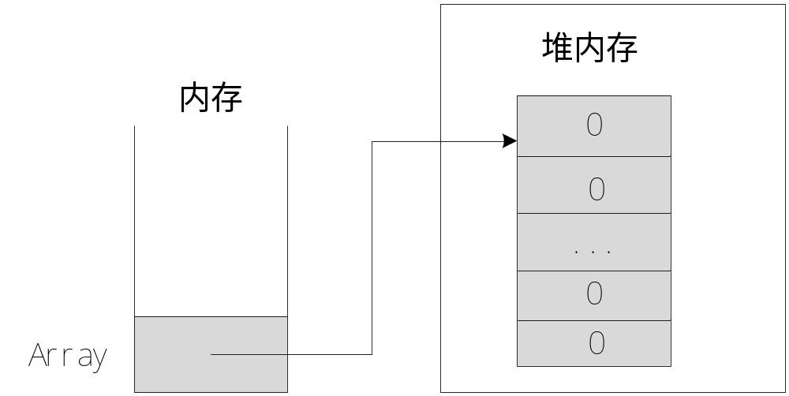
一维数组3-2
一维数组的初始化：
  可以通过用new操作符完成
    用new初始化数组，将会给元素赋上默认初值，如：int、byte、short、long为0；float、double为0.0；boolean为false；char为‘\u0000’ ^{[1]} 、对象为null
  也可以通过给元素赋初始值。
一维数组的内存布局
Notes:
[1] \u0000：空字符，其含义是二进制上的0，基本类型的初始化默认值都是这个，char有16位，即16位0，当然不同基本类型默认值表示的实际值有区别

Slide 32
一维数组3-3
四种初始化模式
  先声明数组再初始化，格式：
    数组名=new 类型标志符[元素个数]
  声明的同时初始化
    类型标志符 数组名[]=new 类型标志符[元素个数]
    类型标志符[] 数组名=new 类型标志符[元素个数]
  赋初值初始化数组
    类型标志符 数组名[]={初值表}；
    类型标志符 数组名[]=new 类型标志符[]{初值表}；
  数组之间直接赋值
    这种方式两个数组引用名将指向同一个连续的地址空间
prjNoTwo2/two/ArrayDemo.java 和ArrayDemo2.java

Slide 33
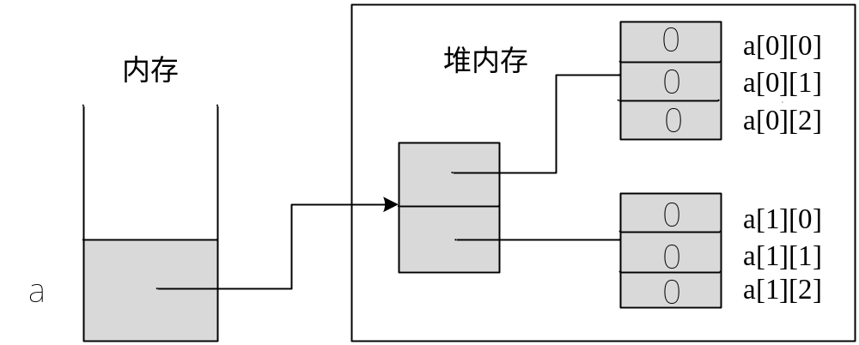
多维数组4-1
二维数组的声明
  类型标志符 数组名[][] 或
  类型标志符 [][] 数组名
标准二维数组的初始化
  用new初始化二维数组，同时会自动给数组元素赋上初值，参见一维数组。
a[0]
a[1]
二维数组的内存布局

Slide 34
多维数组4-2
  先声明再初始化
    格式为：
    数组名=new 类型标志符[行数][列数]
    注意：行数和列数为整型常量来表示。元素个数等于行数和列数的乘积。
    各元素的存储空间是连续的。
    行数可以通过 数组名.length 获得
    列数可以通过 数组名[行标].length
    Java将二维数组当做一维数组来处理。所以在进行初始化的时候，可以各行单独进行，也允许各个元素个数不同。

Slide 35
多维数组4-3
  声明的同时初始化
    类型标志符 数组名[][]=new 类型标志符[行数][列数]
    类型标志符 [][]数组名=new 类型标志符[行数][列数]
  赋初值初始化数组
    类型标志符 数组名[][]={{初值表}，{初值表}，。。。{初值表}}
见prjNoTwo2/two/app6_4.java

Slide 36
多维数组4-4
不规则的二维数组
  每行元素个数不同的二维数组
  取得二维数组的行数和特定行的元素的个数
  （略）扩展：用foreach语句遍历数组^{【1】}
见prjNoTwo2/two/ArrayDemo3.java
Notes:
【1】
一 Java的Foreach语句的语法格式；
for(元素类型 ele : 数组名/Iterable 实例){
}
二 例子：参见prjNoTwo2/two/ArrayForeach.java

Slide 37
Java基础部分小结
关键字对Java技术编译器有特殊的含义，它们可标识数据类型名或程序构造名。标识符是赋予变量、类或方法的名称，标识符可从一个字母、下划线（_）或美元符号（$）开始，随后也可跟数字、字母、下划线或美元符号，标识符是区分大小写。
Java编程语言有八个原始数据类型，分别为：boolean、char、byte、short、int、long、double和float。
不同类型的数据既可以以常量的形式出现，也可以以变量的形式出现。常量就是指在程序执行期间其值不能发生变化的数据，常量是有固定值的。变量的值则是可以变化的，变量实际上代表内存中指定的存储单元。它的定义包括变量名、变量类型和作用域几个部分。

Slide 38
Java 中的运算符可划分为四个子集：算术运算符、位运算符、关系运算符、逻辑运算符。
Java 支持下列控制结构：
  选择（ if-else、switch）
  循环（while、do-while、for）
  跳转（break、continue）
break 语句在循环中用于立即从当前循环终止控制。
continue 语句则是从其调用处跳至循环的开始处。
函数在Java里称为方法，它可简化程序代码、精简重复的程序流程，减少程序维护的成本。
方法的重载：方法名称相同，由方法参数列表来区别方法，与返回值类型无关。
数组可用来将同一类型的数据存储在连续的内存位置。

